Slide 1
EE21
Theorieles
condensatoren
state gedrag
Week 5

Slide 2
Inhoud
Spanningen
Condensatoren
State gedrag

Slide 3
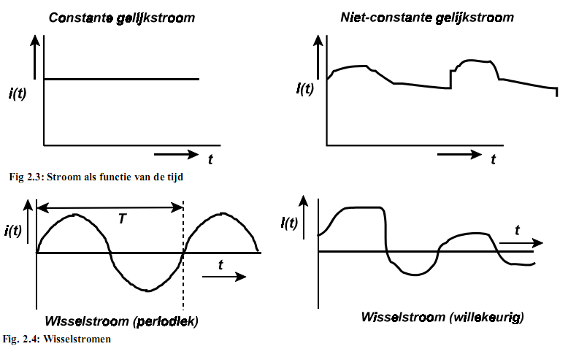
Wisselspanning en stroom

Slide 4
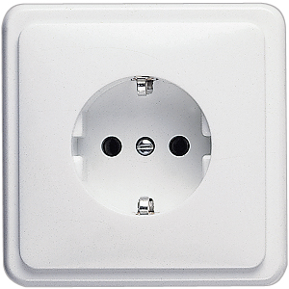
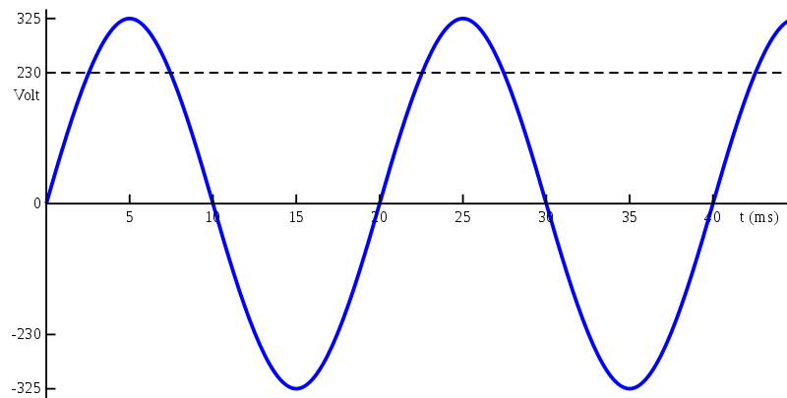
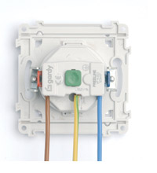
Uit het stopcontact
Als je tussen de twee polen in het stopcontact de spanning meet, is dit ook een wisselspanning
Maar waarom zo moeilijk doen?

Slide 5
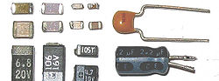
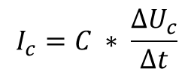
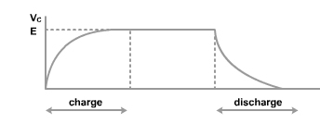

Condensator
Een condensator is een elektrische component die elektrische lading en elektrische energie opslaat. van de condensator. Eenheid (u) Farad
+

Slide 6
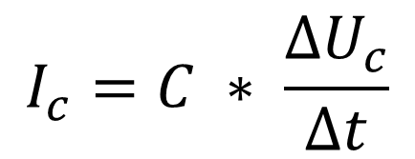
Condensator: stroom/spanning
U_{c}
t
I_{c}
t

Slide 7
Condensator
Het gedrag van een condensator is feitelijk:
Als de condensator opgeladen is tot een bepaalde spanning, dan wil deze (als deze spanning wegvalt) feitelijk deze spanning gelijk houden (middels de lading die hij bezit).
Bij verandering van spanning zal de C laden/ontladen. De stroom is in het begin groot (spanningsverschil is ook groot) en wordt kleiner

Slide 8
Gebruik condensator
Als bron die snel te ontladen is (bijvoorbeeld flitslamp camera):

Slide 9
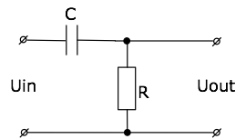
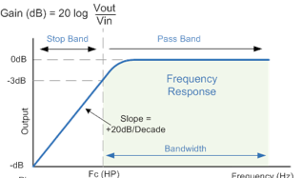
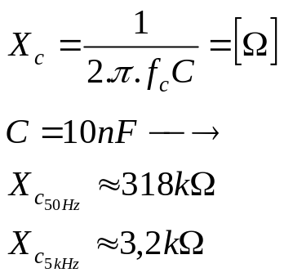
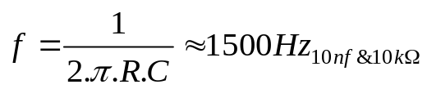
Gebruik condensator
Als DC blokkade (hoogdoorlaatfilter):
http://www.hobby-electronics.info/nl/course/html/Condensator-Filter.html

Slide 10
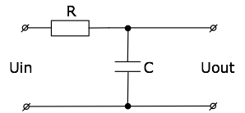
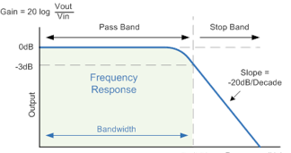
Gebruik condensator
Als acties tegen een ripple op een DC spanning (laagdoorlaat filter):

Slide 11


Slide 12
State gedrag
Veel apparaten of installaties kennen state gedrag.
b.v.
een wasmachine / koffieautomaat
Pin automaat
een kruispunt met stoplichten
…

Slide 13
Opdracht
Alarmsysteem. Overdag werkt het systeem niet, 's avonds wel (als het donker is).
Als het alarm wordt getriggerd, klinkt een buzzer en gaat de alarmlamp knipperen.
Na een alarm dient het systeem te worden gereset, waarna het weer in de dag modus gaat opereren

Slide 14
Toestandsdiagram
Een toestandsdiagram is een van de manieren om het gedrag van een systeem met state gedrag (Finite state machine) te beschrijven.
Een toestandsdiagram wordt opgebouwd uit states (bolletjes) met daarin een statenaam. De naam beschrijft een 'status' of toestand waarin het systeem zich kan bevinden.
idle
washing
rinsing
spinning

Slide 15
Toestandsdiagram
De toestand van het systeem verandert van de ene state in de andere.
Hierbij ligt vast welke overgangen wel en welke niet kunnen voorkomen.
We geven dit aan middels pijlen die we transities noemen
Rood
oranje
groen

Slide 16
Toestandsdiagram
een overgang van de ene toestand naar de andere wordt teweeggebracht door een gebeurtenis. Meestal een verandering van een van de input van het systeem.
de voorwaarde vermeld je bij de pijl die de transitie aangeeft
temp
>
19°
idle
temp
<
19°
temp
>
25°
heating
temp
<
25°

Slide 17
Toestandsdiagram
Tot slot wordt in een toestandsdiagram ook beschreven wat er gebeurt met de output van het systeem
Je schrijft dit in de bol onder de streep
temp
>
19°
idle
heater
off
temp
<
19°
temp
>
25°
heating
temp
<
25°
heater
on

Slide 18
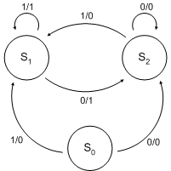
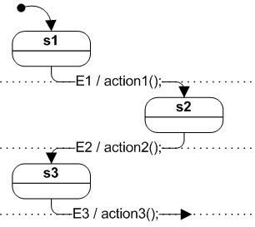
Toestandsdiagram
Er zijn een aantal verschillende tekenwijze voor het beschrijven van stategedrag. De essentie is echter vaak hetzelfde
Notes:
links: ook een state diagram, maar nu stat de actie/output bij de transitiepijl (meestal gebruikt bij het beschrijven van het gedrag van een mealy machine)
rechts: een state diagram zoals je die bij een softwarebeschrijving in UML kunt tegenkomen.

Slide 19
Terug naar de opdracht
Alarmsysteem. Overdag werkt het systeem niet, 's avonds wel (als het donker is).
Als het alarm wordt getriggerd, klinkt een buzzer en gaat de alarmlamp knipperen.
Na een alarm dient het systeem te worden gereset, waarna het weer in de dag modus gaat opereren

Slide 20
Toestandsdiagram
licht
>
limiet
licht
<
Limiet aan
dag
reset
licht
>
Limiet uit
?
alarm
nacht
licht
<
limietuit
buzzer
knipperlicht
detectie

Slide 21
Aan de slag
Afmaken opdr wk 4
Start wk 5

